Slide 1
Hệ quản trị CSDL SQL Server

Slide 2
Nội dung chính
Cài đặt & Kiểm tra phần mềm
Một số thao tác cơ bản với CSDL
Backup & Restore
Attach & Detach CSDL

Slide 3
Cài đặt & Kiểm tra

Slide 4
Các công cụ cần cài
Phương án truyền thống:
Chỉ cần SQL Server 2022 Express là quá đủ, link tải
Giao diện quản lí: Management Studio Link tải (19)
Phương án khác
docker pull mcr.microsoft.com/mssql/server:2022-latest
VS Code

Slide 5
Một số lệnh hữu ích
$ docker images
Liệt kê các image trong máy
$ docker ps -a
Liệt kê các container đang chạy và trạng thái
$ docker rm CONTAINER_ID
$ docker rmi IMAGE_ID

Slide 6
Tạo ra container
Để tạo ra container, dùng double quote “ thay vì ‘ (Windows only)
$ docker create -e "ACCEPT_EULA=Y" -e "MSSQL_SA_PASSWORD=SqlServer@123" -p 1433:1433 --name sql1 --hostname sql1 mcr.microsoft.com/mssql/server
$ docker start sql1

Slide 7
Tạo ra container - postgres
$ docker create --name db1 \
-e POSTGRES_USER=admin \
-e POSTGRES_PASSWORD=1234 \
-e POSTGRES_DB=myshop \
-p 5432:5432 \
postgres
$ docker ps -a
$ docker start db1

Slide 8
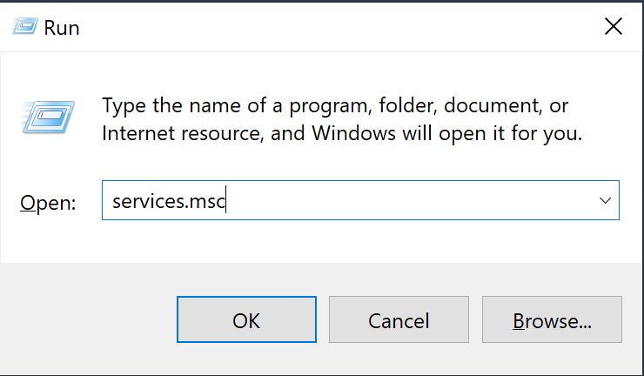
Kiểm tra dịch vụ SQL Server Express có chạy
Mở hộp thoại Run với Windows + R
Gõ services.msc và Enter
Lưu ý: Nếu cài bản xịn (ko phải express) sẽ chỉ thấy tên instance là SQL Server thay vì SqlExpress

Slide 9
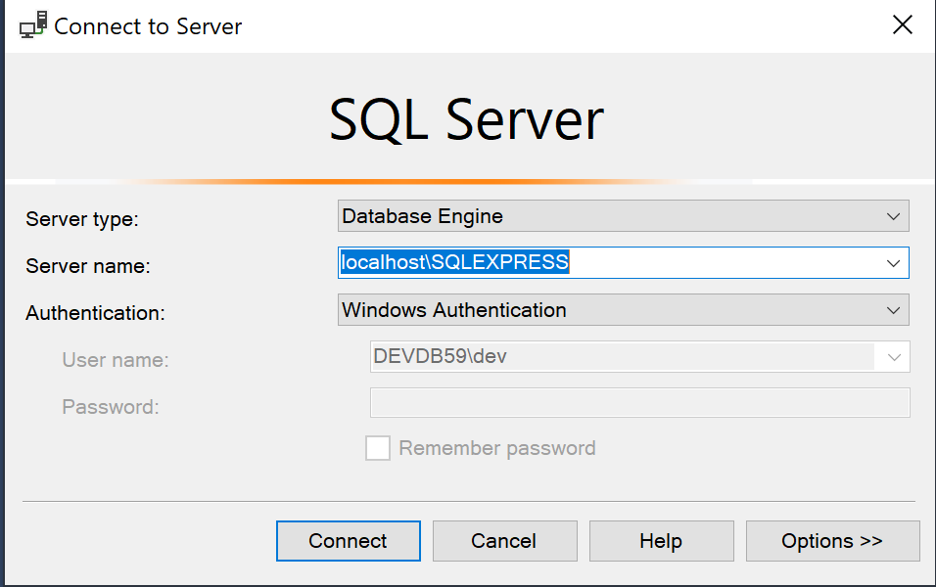
Kết nối tới CSDL

Slide 10
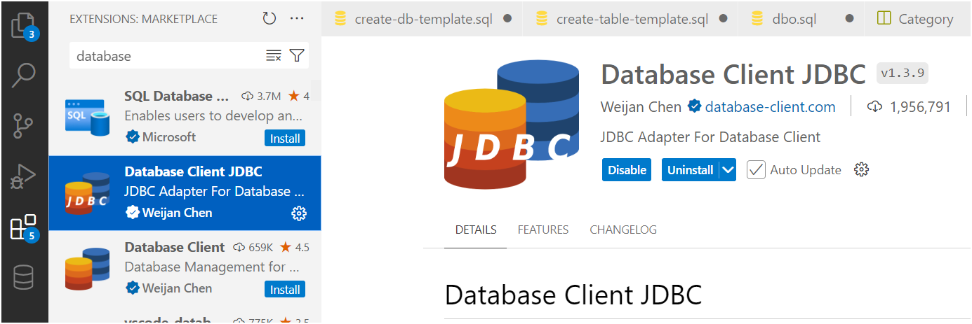
Kết nối sử dụng VS Code
Search extension Database

Slide 11
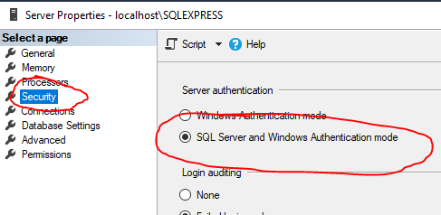
Kết nối sử dụng tài khoản phân quyền
Cần đảm bảo có thể đăng nhập theo cả hai cách

Slide 12
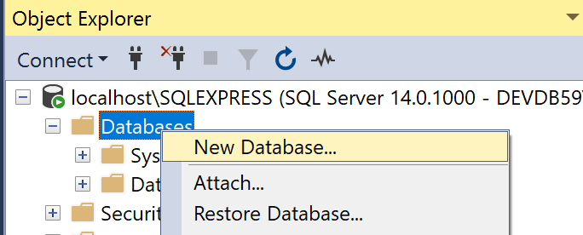
Tạo mới CSDL

Slide 13
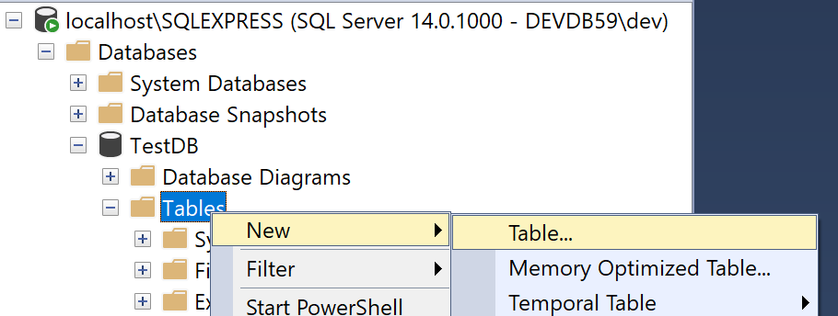
Tạo bảng

Slide 14
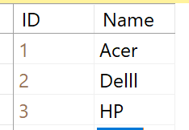
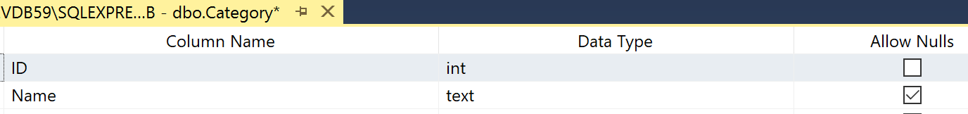
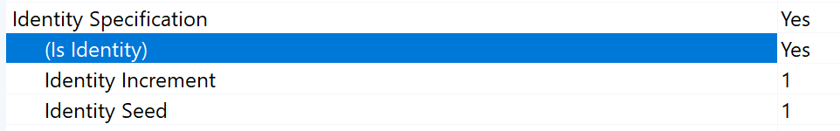
Thay đổi cấu trúc bảng
Số nguyên, khóa chính, tự tăng dần
Số thực
Chuỗi

Slide 15
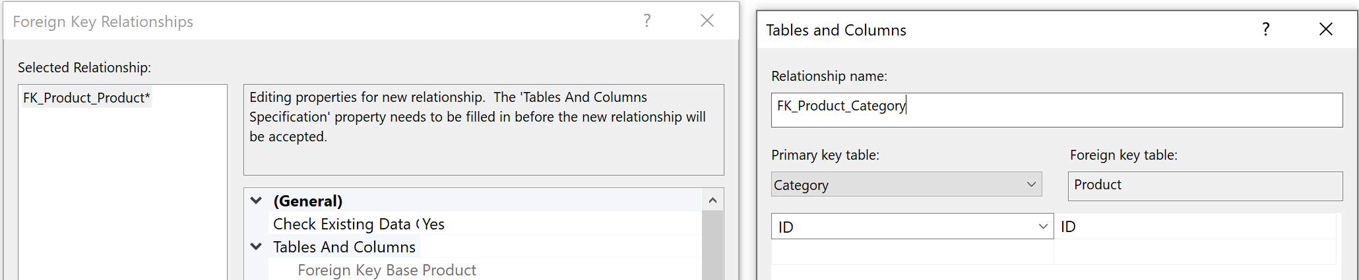
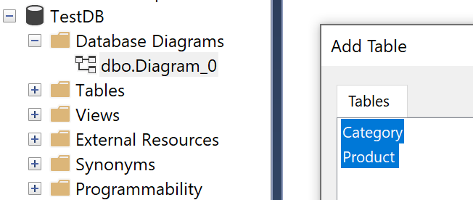
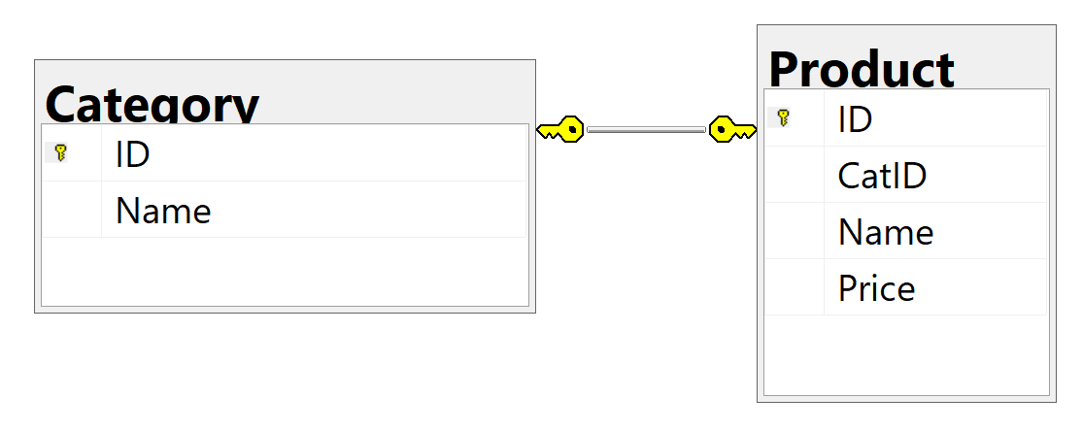
Tạo bảng với khóa ngoại

Slide 16
2. Một số thao tác cơ bản

Slide 17
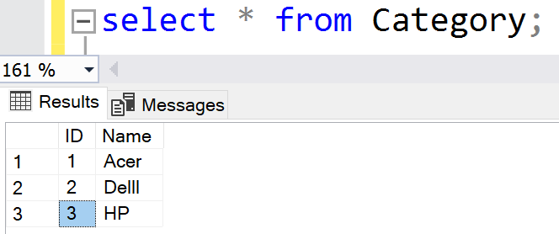
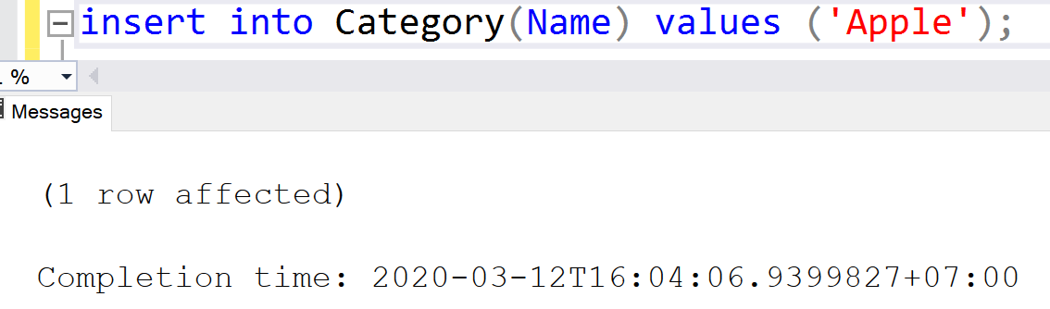
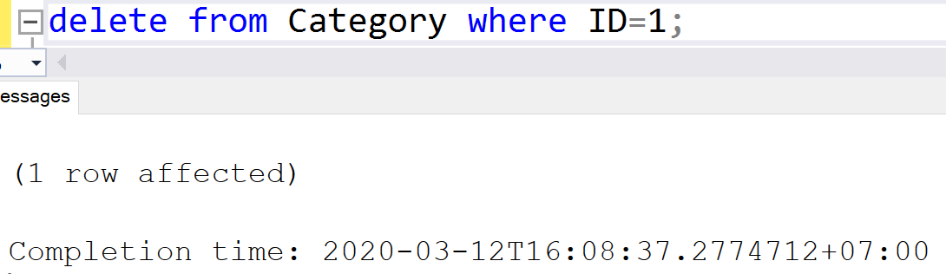
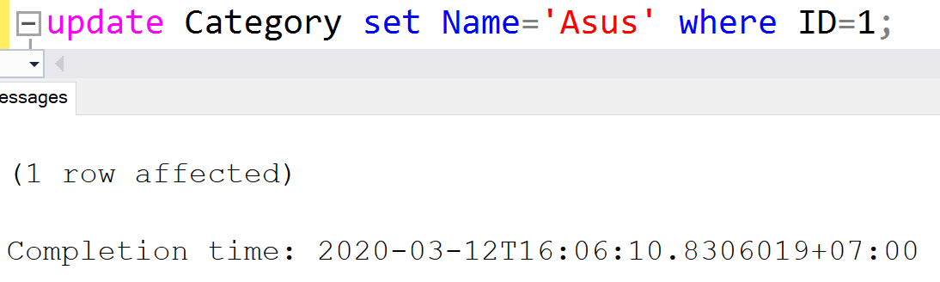
Viết câu truy vấn

Slide 18
3. Backup & Restore

Slide 19
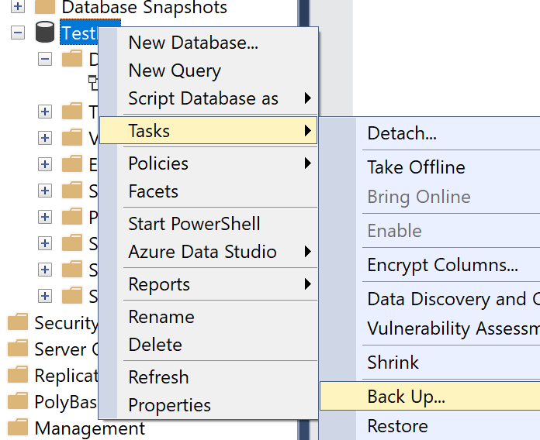
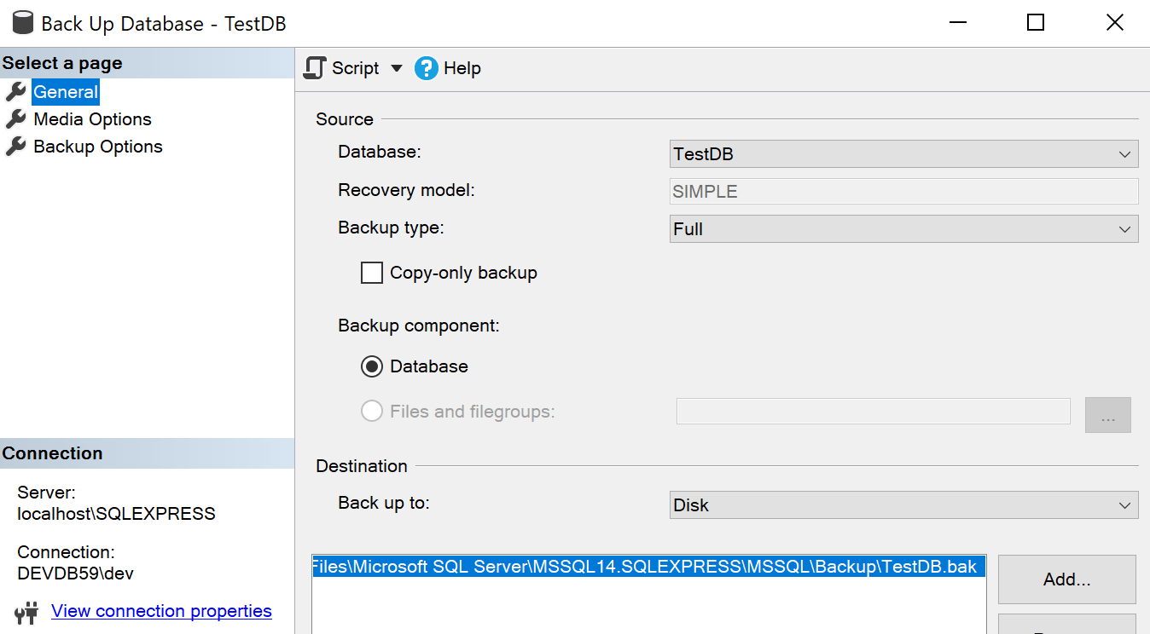
Thực hiện backup

Slide 20
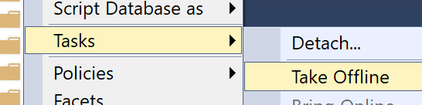
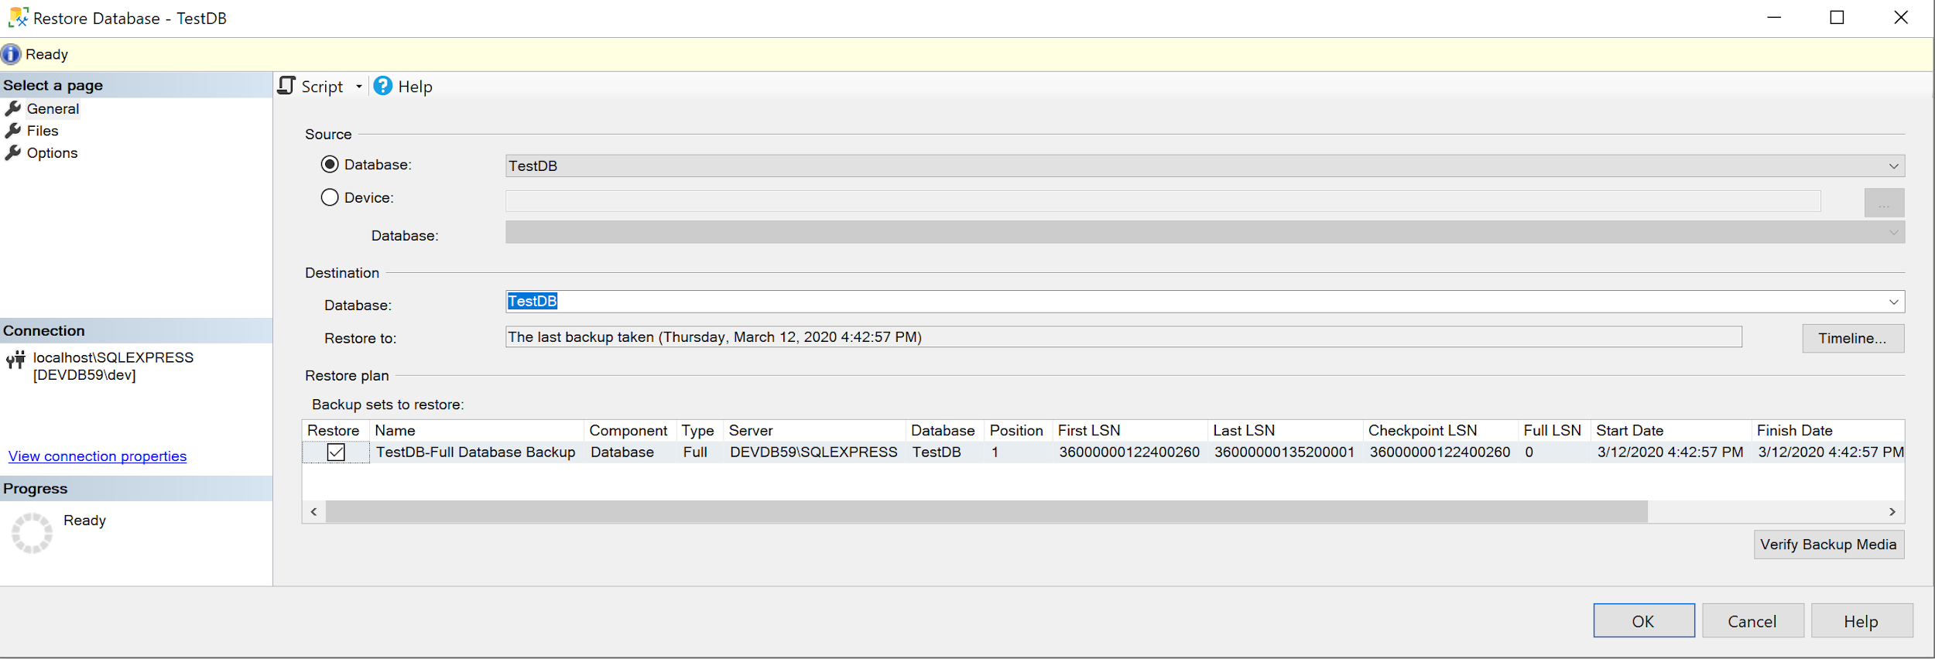
Phục hồi

Slide 21
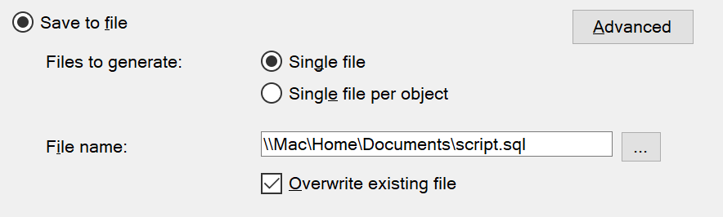
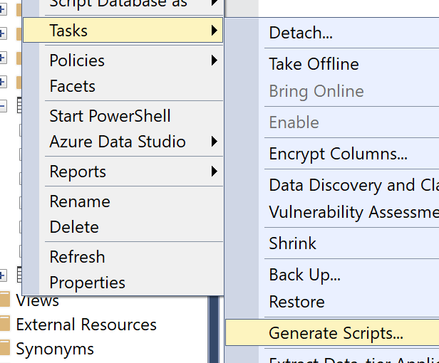
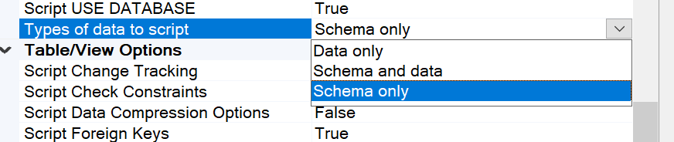
Xuất dữ liệu ra file sql để backup
Mặc định chỉ xuất cấu trúc bảng
Cần chỉnh để xuất luôn dữ liệu

Slide 22
Tái tạo csdl từ script
Chú ý script có một số đoạn tạo database với đường dẫn tuyệt đối
Có thể xóa đi
“Microsoft SQL Server\MSSQL14.SQLEXPRESS\MSSQL\DATA”

Slide 23
4. Attach & Detach

Slide 24
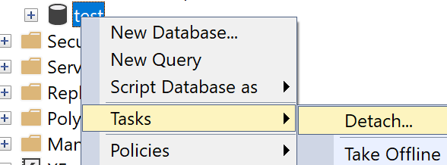
Detach
CSDL được lưu trong file .mdf và quản lí bởi SQL Service
Detach là tách ra khỏi sự quản lí của Sql Service
Sau khi attach, tìm file mdf trong Microsoft SQL Server\MSSQL14.SQLEXPRESS\MSSQL\DATA

Slide 25
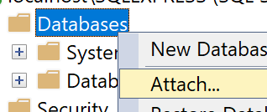
Attach

Slide 26
Các vấn đề khác
Migrations & seedings
On update cascade / set null / default / no action
Database testing
Image
Role-based security
Row level & column level security
Indexing
High availability
redis

